Slide 1
BINFO1 M2
Repte Fonaments de computadors
Alumne: Eric Torrontera Ruiz
Professorat: Yolanda Colom, Lorena Jordana, Miquel Viladrich

Slide 2
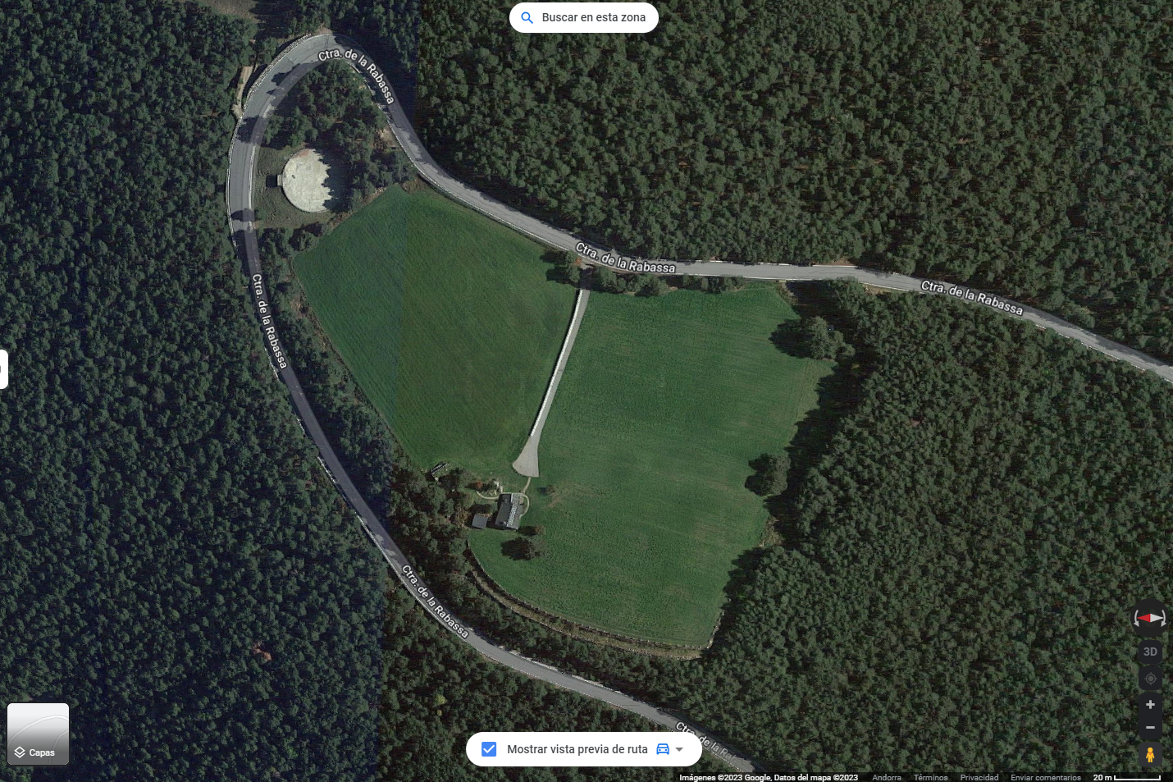
Disseny del problema
Per a fer el cas d'un hipotètic comprador que vol contractar els nostres serveis he dissenyat una finca fictícia

Slide 3
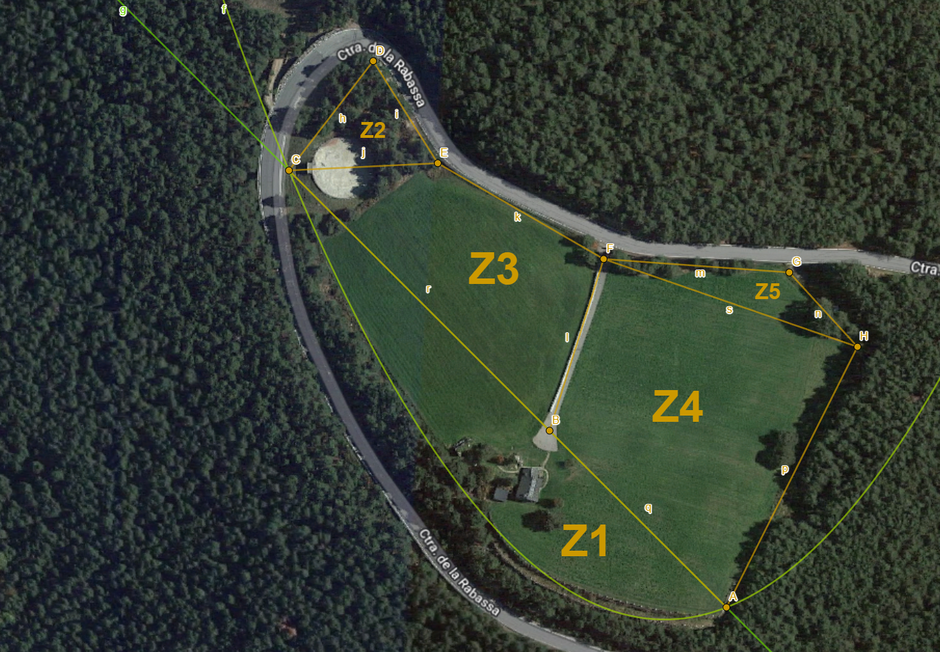

Espais de la finca
Delimitem la superfície de cada espai.
Mesures
$$Z1=Zona arbres fruiters=9744.7m^{2}$$
$$Z2 = Zona recollida d’aigua de pluja=1727.56m^{2}$$
$$Z3 =Hort =8.171.77m^{2}$$
$$Z4 = Jardí exterior = 12.938.20m^{2}$$
$$Z5 = Casa + Part JE = 1416 m^{2}$$
$$AT = 33.998.23m^{2}$$
Problema d’optimització (Casa)
En la Z5 es vol construir una casa rectangular amb la màxima àrea possible:

Slide 4


I (3.14, 6)
h = 22.18m
$$A=\frac{b ∗h}{2}$$
$$Area Total = 1416 m^{2}$$
F (1.07, 6.15)
G (3.9, 5.17)
$d_{\overline{GF}}=\sqrt{{\left(1.07 −3.9\right)}^{2}+(6.15−5.17)}$ = 127.67m (base)
A = x y
z
x
(127.67 – x – z)

Slide 5






A = x y
z
x
(127.67 – x – z)
$$A=\frac{2832x −22.18x^{2}}{127.67}$$
Area Total = Area rectangle + Area T1 + Area T2 + Area T3
$$1416 =\frac{zy}{2} +\frac{\left(127.67−x−z\right)y}{2}+\frac{x\left(22.75−y\right)}{2}$$
$$A′=\frac{2832 −44.36x}{127.67}$$
$$22.75x + 127.67y = 2832$$
$2832 −44.36x$ = 0
$$y=\frac{2832−22.18x}{127.67}$$
A = 708 mc
Y = 11.09m
X = 63.84m

Slide 6
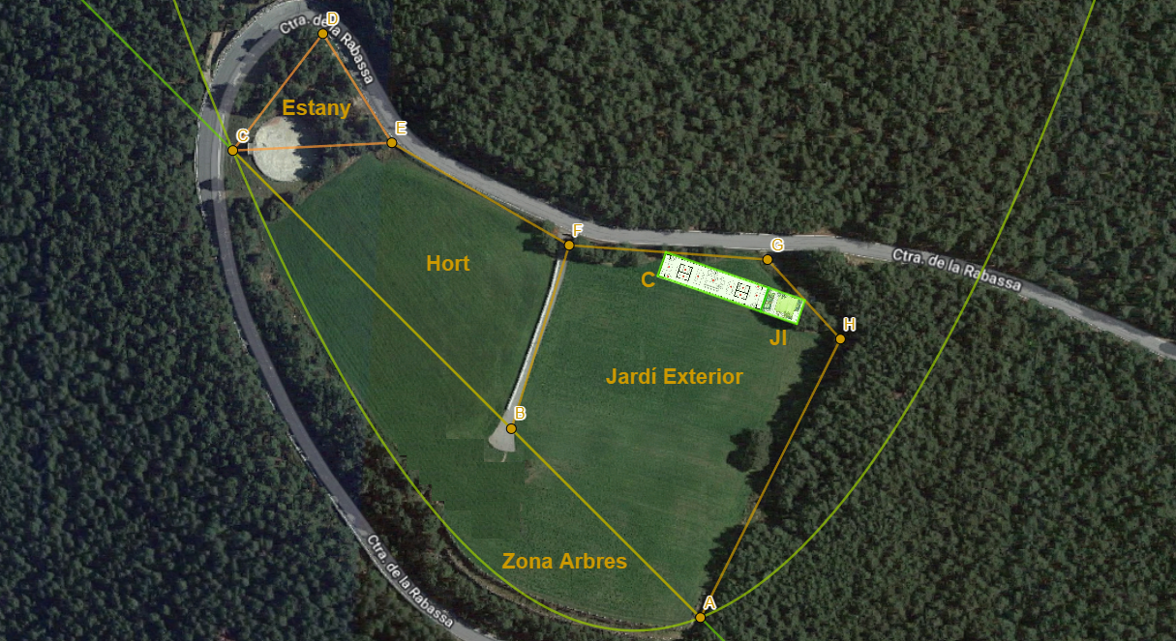

Slide 7
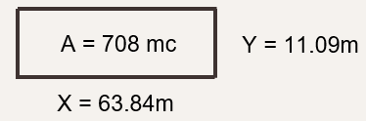
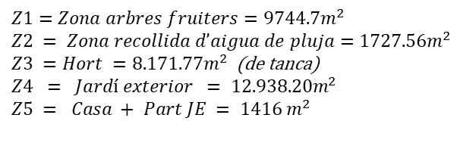

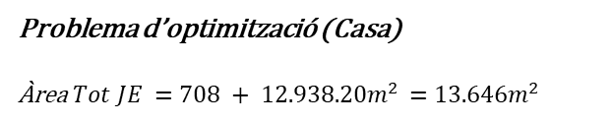
Espais de la finca
Delimitem la superfície de cada espai.
$$Z1=Zona arbres fruiters=9744.7m^{2}$$
$$Z2 = Zona recollida d’aigua de pluja=1727.56m^{2}$$
$Z3 =Hort =8.171.77m^{2}$(de tanca)
$$Z4 = Jardí exterior = 12.938.20m^{2}$$
$$Z5 = Casa + Part JE = 1416 m^{2}$$
Problema d’optimització (Casa)
Àrea $Tot JE =708 + 12.938.20m^{2 }=13.646m^{2}$
y $=0.26u$

Slide 8
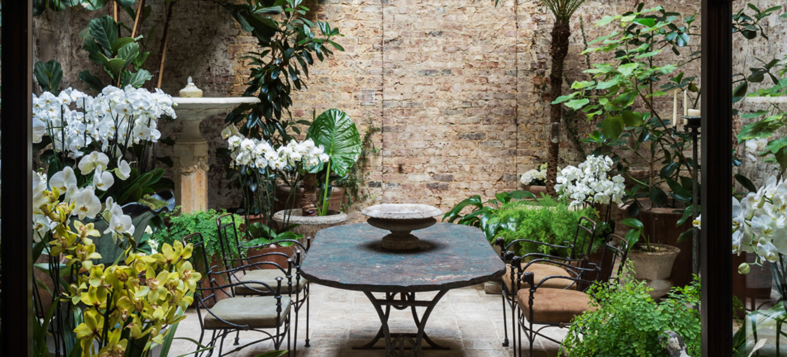






Jardí Interior
Un quart de la casa serà un jardí interior i un quart de la teulada tindrà plaques fotovoltaiques
$$177mc$$
y $= 11.09m$
$$531mc$$
$$w =47.88$$
$$z =15.16$$
$$x = 63.84m$$

Slide 9











Teulada i orientació
E
La teulada tindrà la següent mida:
y $= 11.09m$
t $=5.545m$
11$p$
Plaques fotovoltaiques
$$177mc$$
N
S
11$p$
$$265.5mc$$
$$x 92$$
$$y=1950 mm$$
$$w =47.88$$
$$z =15.16$$
$$x = 63.84m$$
$$separació entre plaques=50 mm$$
O
$$x =950 mm$$

Slide 10
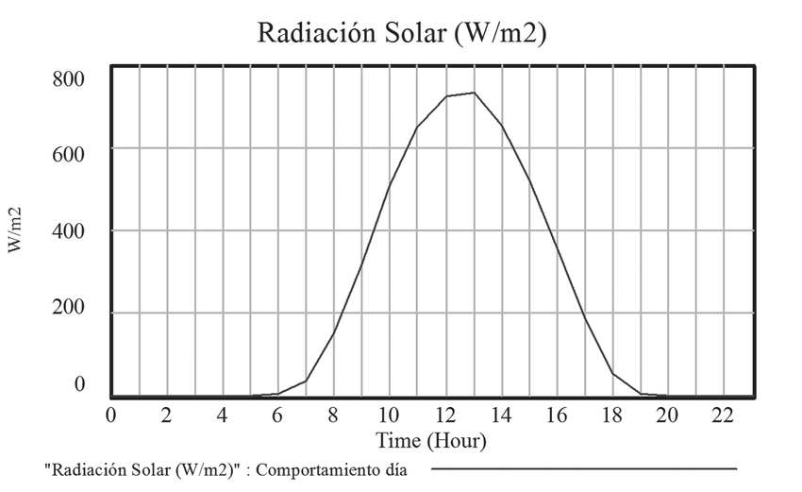
Rendiment de les plaques solars
En funció de la temperatura ambient, la irradiació i les especificacions de la placa solar tindrem un percentatge de rendiment diferent.
Temperatura mitjana d’Andorra en les diferents estacions de l’any (2013 - 2023): 10,47ºC
Pàgina web: https://www.meteo.ad/climatologia (Arxiu Excel: Temp_mit.xlsx)
Segons les especificacions de la nostra placa solar
tindrem un rendiment funció de la temperatura ambient
i la irradiació
Amb el software Pvsyst i la base de dades Meteonorm 8.1
hem trobat que la irradiació mitjana diària a Andorra és
de 169.0 W/m^2/dia El més comú és que una placa solar
produeixi entre 250W i 300W d'energia per hora de sol

Slide 11
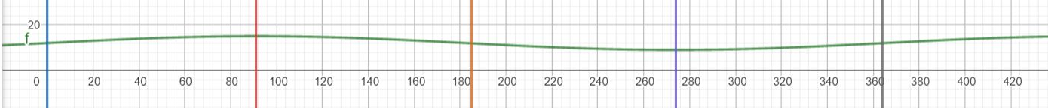
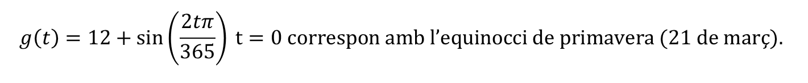
Rendiment de les plaques solars
$$g\left(t\right)=12+\sin\left(\frac{2tπ}{365}\right) t=0 correspon amb l’equinocci de primavera (21 de març).$$
 | Primavera | Estiu | Tardor | Hivern
Hores de sol (mitjana) | 13h 54m | 13h 51m | 10h 02m | 10h 04m

Slide 12
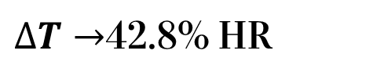
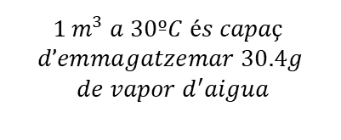

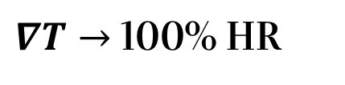
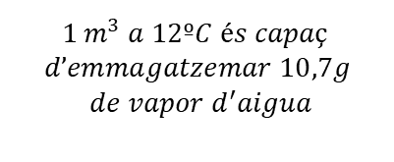
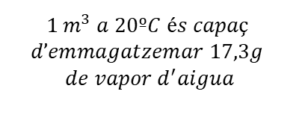

Humitat relativa
75% HR
13g
$$1 m^{3} a 20ºC és capaç$$
$$d’emmagatzemar 17,3g$$
$${de vapor d}^{′}aigua$$
$$HR= \frac{Quantitat d^{′}aigua que conte l^{′}aire}{Quantitat d^{′}aigua que pot contindre l^{′}aire}$$
$∆T→$42.8% HR
$∇T→$ 100% HR
13g
10,7g
$$1 m^{3} a 12ºC és capaç$$
$$d’emmagatzemar 10,7g$$
$$de vapor d^{′}aigua$$
$$1 m^{3} a 30ºC és capaç$$
$$d’emmagatzemar 30.4g$$
$${de vapor d}^{′}aigua$$
$$2,3g d^{′}aigua liquida$$

Slide 13
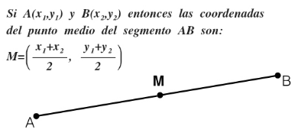
Estany (Casquet esfèric)
Amb l’objectiu d’aprofitar l’aigua de la pluja es vol fer un estany en forma de casquet esfèric en la zona Z2

Slide 14
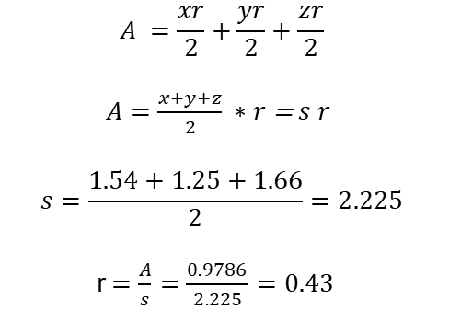



Incentre i radi
$$A =\frac{xr}{2}+\frac{yr}{2}+\frac{zr}{2}$$
$A=\frac{x+y+z}{2} ∗r$ = $s r$
$$s=\frac{1.54+1.25+1.66}{2}=2.225$$
r$=\frac{A}{s}=\frac{0.9786 }{2.225}=0.43$
D(-1.5, 8.36)
a $=1.54u$
b $=1.35 u$
C(-2.44, 7.14)
c $=1.66 u$
D(-0.78, 7.22)
r
Coneixem els seus costats
(distància entre dos punts)
r
r

Slide 15
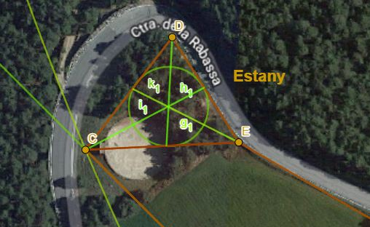
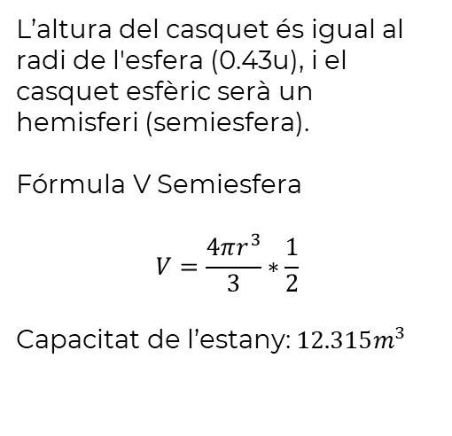
L’altura del casquet és igual al radi de l'esfera (0.43u), i el casquet esfèric serà un hemisferi (semiesfera).
Fórmula V Semiesfera
$$V=\frac{4πr^{3}}{3}∗\frac{1}{2}$$
Capacitat de l’estany:$12.315m^{3}$

Slide 16
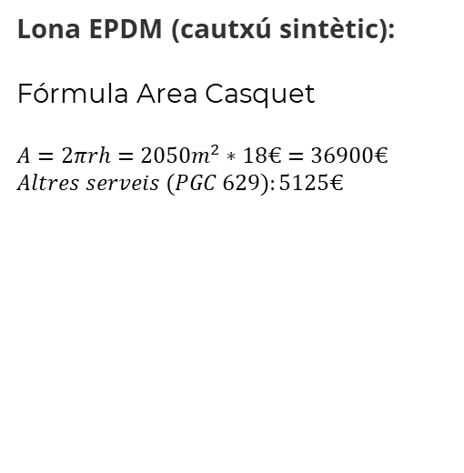
Lona EPDM (cautxú sintètic):
Fórmula Area Casquet
$$A=2πrh=2050m^{2}∗18€=36900€$$
$$Altres serveis (PGC 629):5125€$$

Slide 17
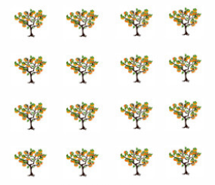
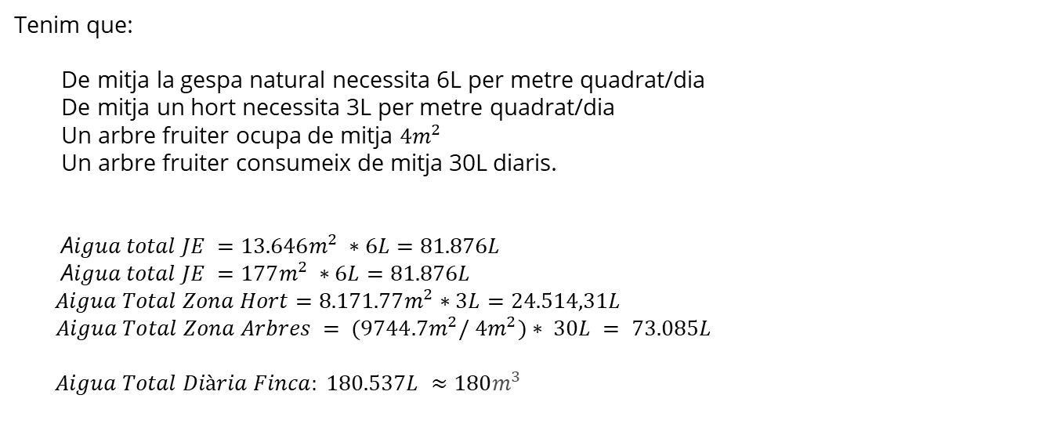
Càlculs de volum d’aigua diària
Tenim que:
De mitja la gespa natural necessita 6L per metre quadrat/dia
De mitja un hort necessita 3L per metre quadrat/dia
Un arbre fruiter ocupa de mitja $4m^{2}$
Un arbre fruiter consumeix de mitja 30L diaris.
A$igua total JE =13.646m^{2} ∗6L=81.876L$
A$igua total JE =177m^{2} ∗6L=81.876L$
$$Aigua Total Zona Hort=8.171.77m^{2}∗3L=24.514,31L$$
$Aigua Total Zona Arbres = (9744.7m^{2}/ 4m^{2})∗ 30L = 73.085L$
$$Aigua Total Diària Finca: 180.537L ≈180m^{3}$$

Slide 18
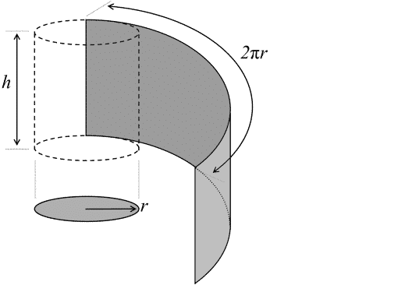
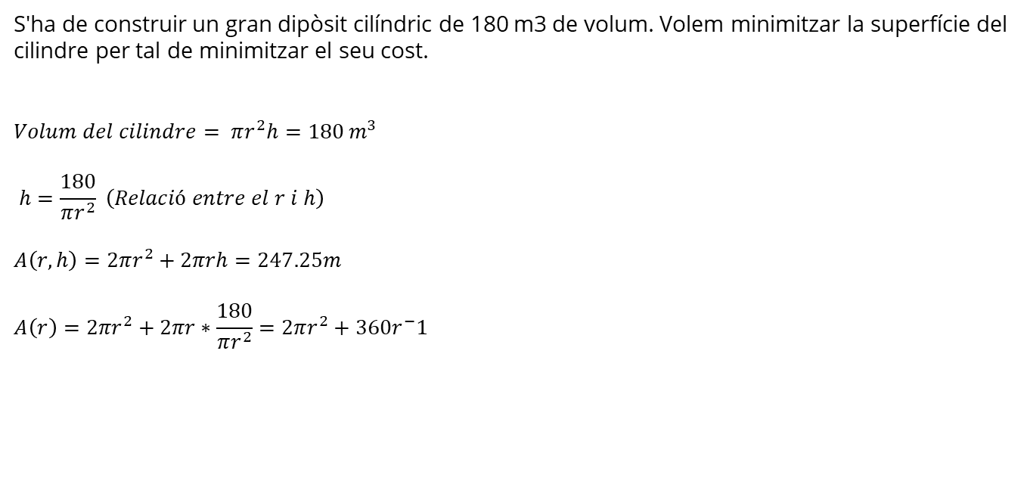
Creació de dipòsit d’aigua.
S'ha de construir un gran dipòsit cilíndric de 180 m3 de volum. Volem minimitzar la superfície del cilindre per tal de minimitzar el seu cost.
$$Volum del cilindre= πr^{2}h=180 m^{3}$$
$$h=\frac{180}{πr^{2}} \left(Relació entre el r i h\right)$$
$$A\left(r,h\right)=2πr^{2}+2πrh=247.25m$$
$$A\left(r\right)=2πr^{2}+2πr∗\frac{180}{πr^{2}}=2πr^{2}+360r^{−}1$$

Slide 19


Creació del dipòsit d’aigua.
Quines dimensions (radi i altura) ha de tenir el dipòsit perquè el cost del material necessari per construir-lo sigui el mínim possible?
$$A\left(r\right)=2πr^{2}+360r^{−}1$$
$$A^{′}\left(r\right)=4πr −\frac{360}{r^{2}}$$
$$4πr^{3} −360=0$$
$$r= \sqrt{90/π} ≈5,35m$$
$$A^{′′}\left(r\right)=4π −\frac{720}{r^{3}}$$
$$A^{′′}\left(\sqrt{\frac{90}{π}}\right)=Positiu=MÍNIM$$
$$h=\frac{180}{π{\left(\sqrt{\frac{90}{π}}\right)}^{2}}≈2$$

Slide 20
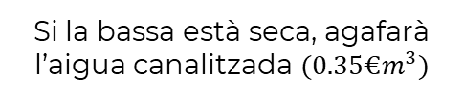




Esquema
V
Si V < 0
$$r= \sqrt{90/π}$$
Aigua de la bassa
El sistema primer agafarà aigua de la bassa
$$12.315m^{3}$$
$$h=\frac{180}{π{\left(\sqrt{\frac{90}{π}}\right)}^{2}}$$
$$180 m^{3}$$
Aigua canalitzada
Si la bassa està seca, agafarà l’aigua canalitzada $(0.35€m^{3})$
Sensor aigua
Motor

Slide 21

Esquema
Sensor aigua
Motor
Vàlvula
Vàlvula 1
Jardí Interior
$$12.315m^{3}$$
Motor 1
Vàlvula 2
$$180 m^{3}$$
Jardí Exterior
Vàlvula 3
Motor 2
Hort
Vàlvula 3
Arbres Fruiters

Slide 22
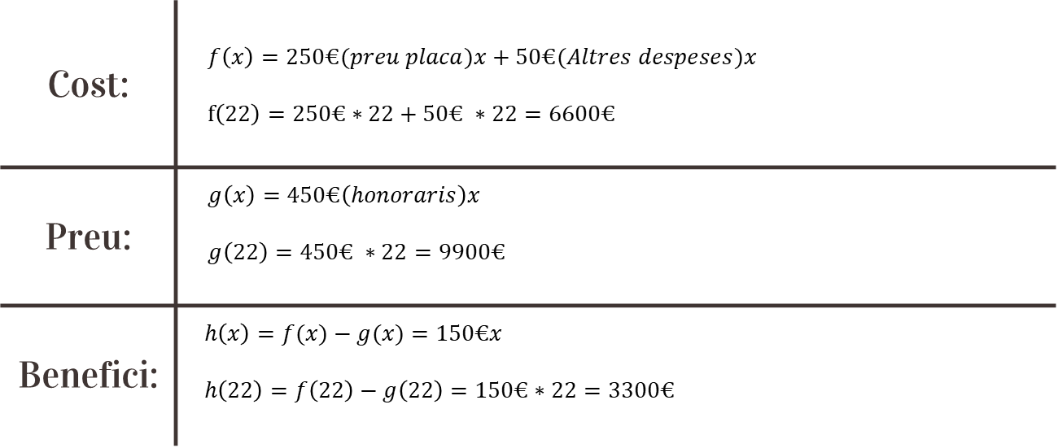
Servei d'instal·lació de plaques solars
Cost: | $f\left(x\right)=250€(preu placa)x+50€(Altres despeses)x$ $f\left(22\right)=250€∗22+50€ ∗22=6600€$
Preu: | $g\left(x\right)=450€\left(honoraris\right)x$ $g\left(22\right)=450€ ∗22=9900€$
Benefici: | $$h\left(x\right)=f(x)−g(x)=150€x$$ $$h\left(22\right)=f\left(22\right)−g\left(22\right)=150€∗22=3300€$$
(On x és el nombre de plaques solars)

Slide 23
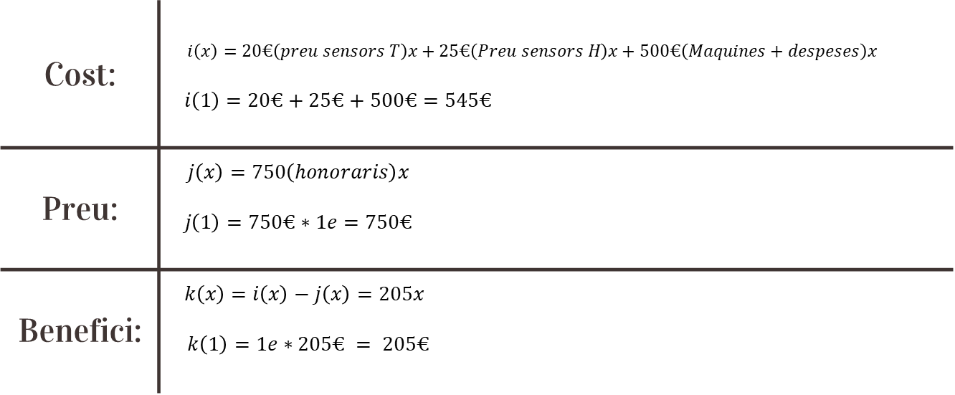
Servei d'instal·lació sistema de control de temperatura i humitat
Cost: | $i\left(x\right)=20€\left(preu sensors T\right)x+25€\left(Preu sensors H\right)x+500€\left(Maquines+despeses\right)x$ $$i\left(1\right)=20€+25€+500€=545€$$
Preu: | $j\left(x\right)=750\left(honoraris\right)x$ $$j\left(1\right)=750€∗1e=750€$$
Benefici: | $$k\left(x\right)=i\left(x\right)−j\left(x\right)=205x$$ $k\left(1\right)=1e∗205€ = 205€$
(On x és el nombre d’espais a controlar)

Slide 24
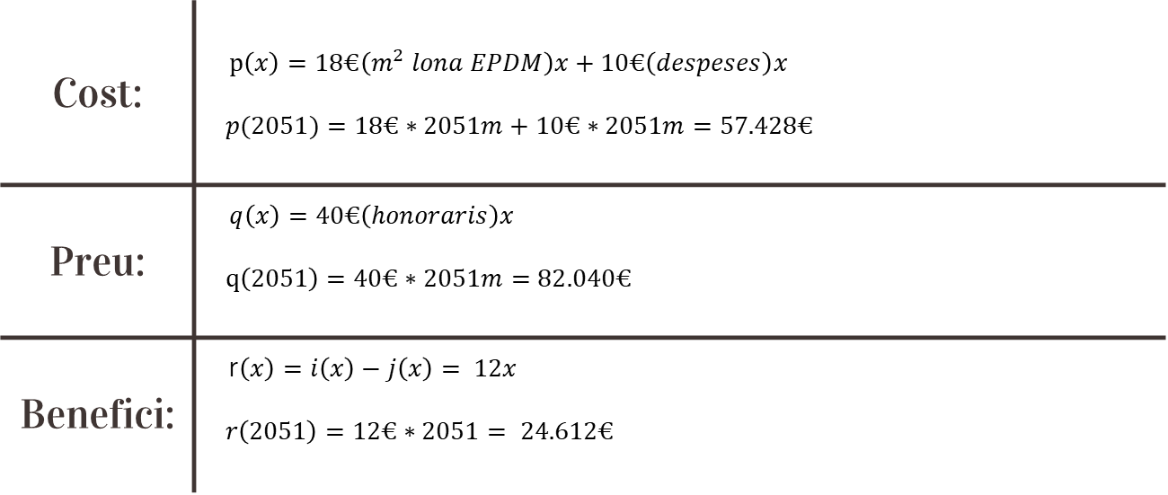
Instal·lació bassa d'aigua
Cost: | $p\left(x\right)=18€\left(m^{2} lona EPDM\right)x+10€\left(despeses\right)x$ $$p(2051)=18€∗2051m+10€∗2051m=57.428€$$
Preu: | $q\left(x\right)=40€\left(honoraris\right)x$ $$q\left(2051\right)=40€∗2051m=82.040€$$
Benefici: | r$\left(x\right)=i\left(x\right)−j\left(x\right)= 12x$ $$r\left(2051\right)=12€∗2051= 24.612€$$
(On x són els m2 de superfície del casquet)

Slide 25
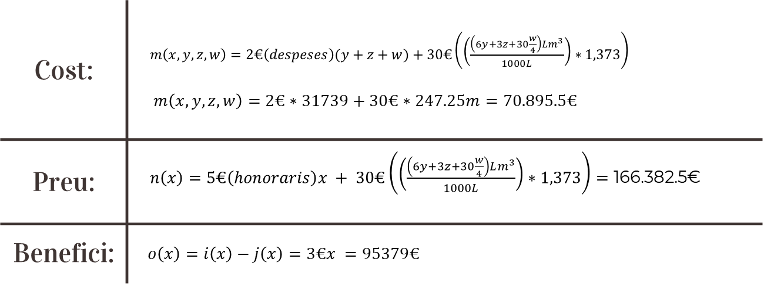
Instal·lació sistema de reg
Cost: | $m\left(x,y,z,w\right)=2€\left(despeses\right)(y+z+w)+30€\left(\left(\frac{\left(6y+3z+30\frac{w}{4}\right)Lm^{3}}{1000L}\right)∗1,373\right)$ $m\left(x,y,z,w\right)=2€∗31739+30€∗247.25m=70.895.5€$
Preu: | $n\left(x\right)=5€\left(honoraris\right)x + 30€\left(\left(\frac{\left(6y+3z+30\frac{w}{4}\right)Lm^{3}}{1000L}\right)∗1,373\right)=$ 166.382.5€
Benefici: | $$o\left(x\right)=i\left(x\right)−j\left(x\right)=3€x =95379€$$
On x són els m2 de terreny, y els m2 de jardí, z els m2 d’hort i w els m2 d’arbres fruiters. 1,373 és l'àrea del cilindre en m per cada m3 d’aigua.

Slide 26
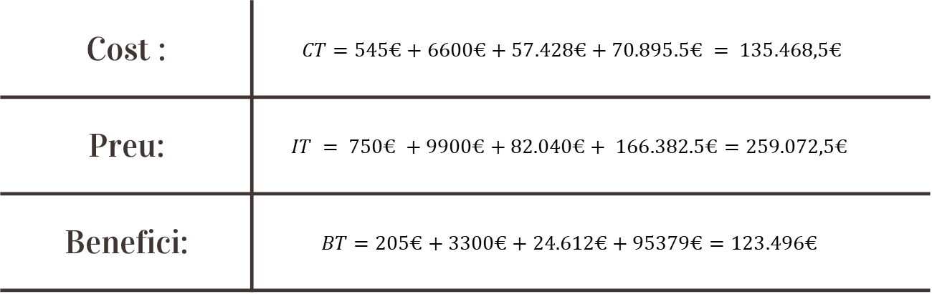
Facturació
Cost : | $CT=545€+6600€+57.428€+70.895.5€ = 135.468,5€$
Preu: | $$IT = 750€ +9900€+82.040€+ 166.382.5€=259.072,5€$$
Benefici: | $BT=205€+3300€+24.612€+95379€=123.496€$

Slide 27
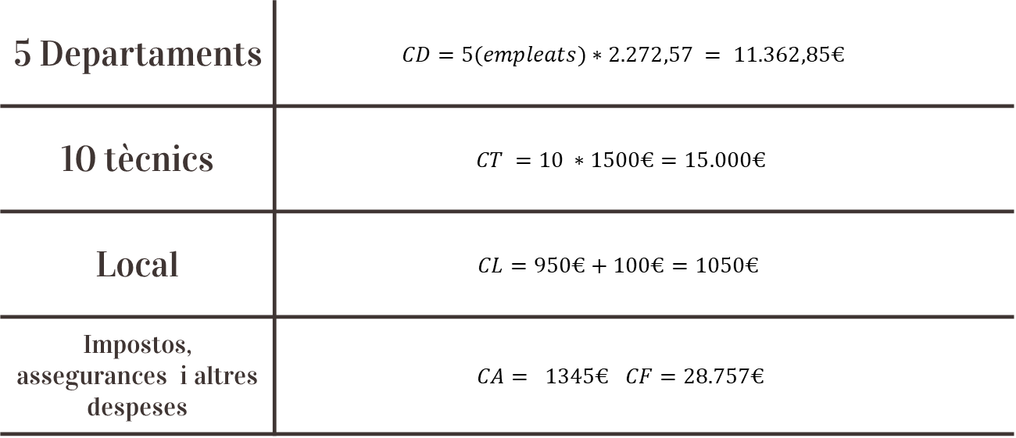
Cost fix de l'empresa (mensual)
5 Departaments | $CD=5(empleats)∗2.272,57 = 11.362,85€$
10 tècnics | $$CT =10 ∗1500€=15.000€$$
Local | $$CL=950€+100€=1050€$$
Impostos, assegurances i altres despeses | $$CA= 1345€ CF=28.757€$$

Slide 28
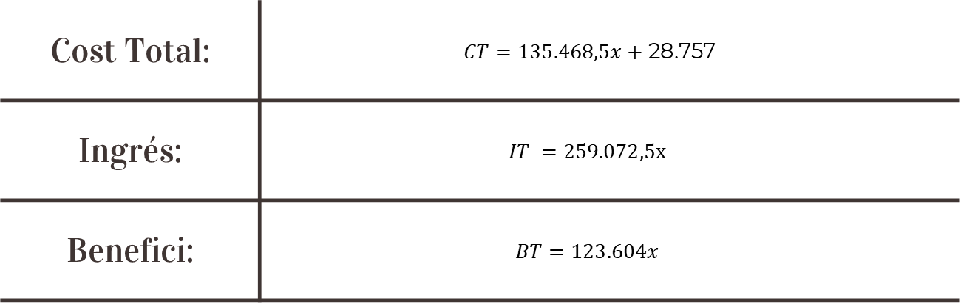
Facturació mensual
Cost Total: | $CT=135.468,5x+$ 28.757
Ingrés: | $$IT =259.072,5x$$
Benefici: | $BT=123.604x$

Slide 29
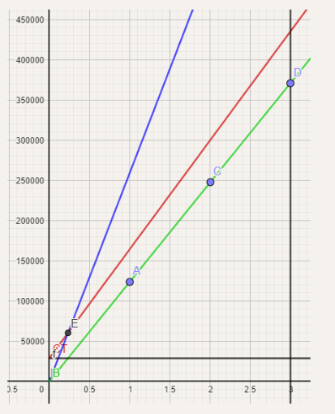
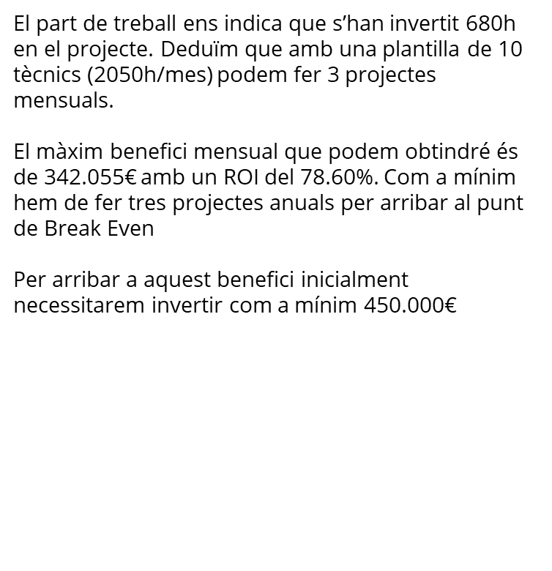
Conclusions
El part de treball ens indica que s’han invertit 680h en el projecte. Deduïm que amb una plantilla de 10 tècnics (2050h/mes) podem fer 3 projectes mensuals.
El màxim benefici mensual que podem obtindré és de 342.055€ amb un ROI del 78.60%. Com a mínim hem de fer tres projectes anuals per arribar al punt de Break Even
Per arribar a aquest benefici inicialment necessitarem invertir com a mínim 450.000€

Slide 30
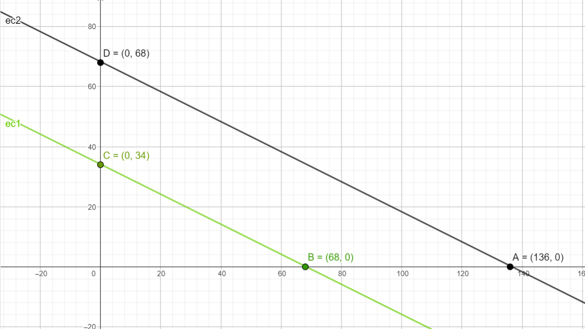
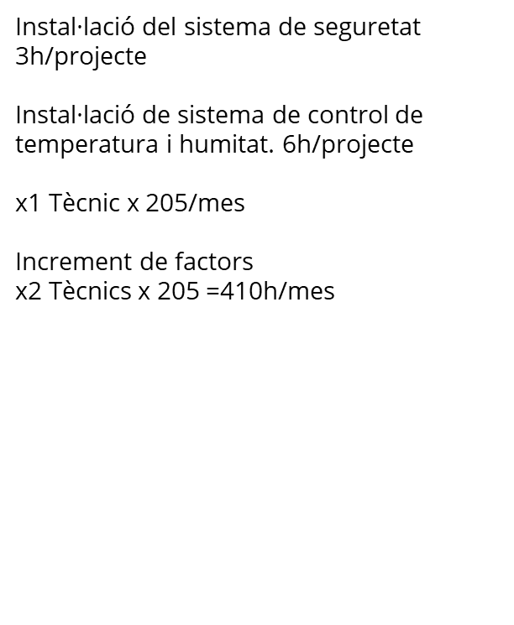
FPP - Cost d’oportunitat
Instal·lació del sistema de seguretat 3h/projecte
Instal·lació de sistema de control de temperatura i humitat. 6h/projecte
x1 Tècnic x 205/mes
Increment de factors
x2 Tècnics x 205 =410h/mes

Slide 31
Gràcies
Tens alguna pregunta?
etorrontera@uda.com

